Slide 1
Цікаві завдання!
За темою: «Електричні апарати»
Електротехніка 2О - 3

Slide 2
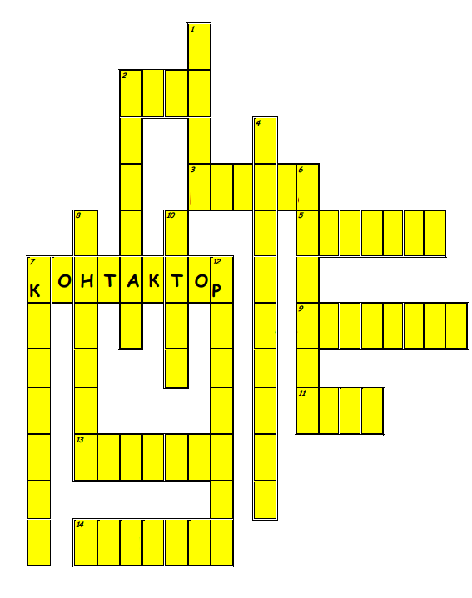
Електротехнічний кросворд!
По горизонталі: 2- підключення обмотки статора двигуна до живлення; 3 – зміна направлення обертання ротора двигуна під час його роботи; 5 – вона виготовлена людиною для здійснення якої - не будь діяльності ( машини, механізми, обладнання); 7 – він слугує для частих вмикань і вимикань електричних ціпів постійного і змінного струму в електрообладнаннях напругою до 1000 В; 9- в ній розташовані рухомі контактні мостики головних і допоміжних контактів з пружинами; 11- для захисту електродвигуна від перевантажень використовується теплове… 13 - його використовують для ручного й дистанційного керування і захисту обладнання від коротких замикань; 14 – він буває рухомий і нерухомий у контакторах; По вертикалі: 1-та частина електричної машини, в якої збуджується електрична напруга, завдяки обертанню у магнітному полі індукторів; 2 – комплексний апарат, призначений для дистанційного керування електродвигунами – це магнітний… 21 4 – він призначений для одночасних перемикань в декількох електричних колах; 6 – нерухома частина електричного двигуна; 7 – коли по ній проходить струм, вона втягує якір; 8 - вона слугує для оперативного управління магнітними пускачами; 10- вона використовується для відключення двигуна; 12-він слугує для регулювання сили струму і напруги в електричному ланцюзі, шляхом отримання потрібної величини опору;

Slide 3
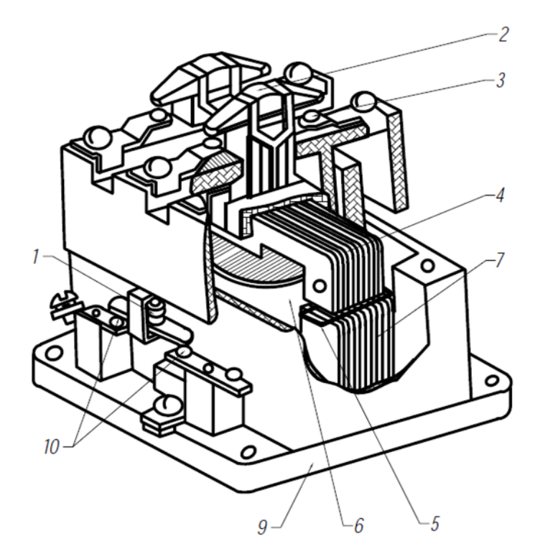
Із чого складається контактор?
… - якір
… – основа … - пружина
… - рухомі контакти … – котушка …- осердя
… – нерухомі контакти … - короткозамкнений виток

Slide 4
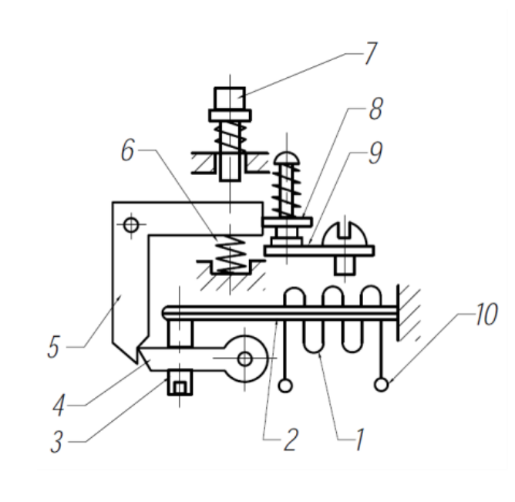
Із чого складається теплове реле?
… – біметалева пластина;
… – защіпка;
…– нагрівач;
… – важіль;
… – пружина;
… – регулювальний гвинт;
… – кнопка повернення;
… – не рухомий контакт;
… – вивід нагрівача
… – рухомий контакт;

Slide 5
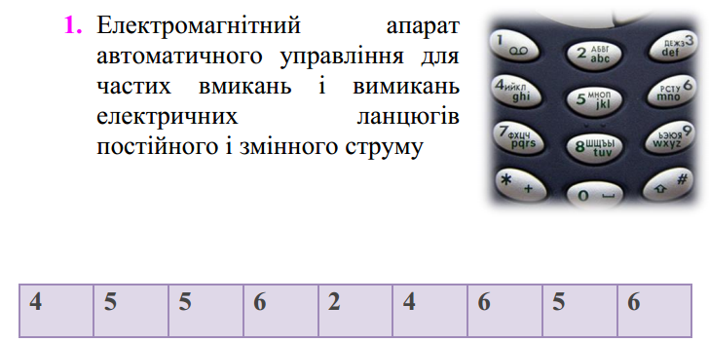
Розгадайте зашифроване слово, літери якого мають Відповідні місця, згідно місць розташування цифр на мобільному телефоні.

Slide 6
Розгадайте зашифроване слово, літери якого мають Відповідні місця, згідно місць розташування цифр на мобільному телефоні.

Slide 7
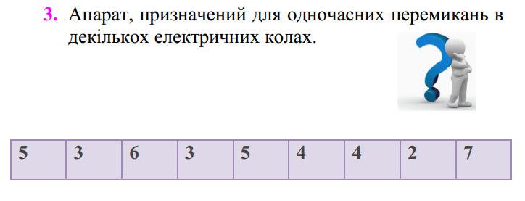
Розгадайте зашифроване слово, літери якого мають Відповідні місця, згідно місць розташування цифр на мобільному телефоні.

Slide 8
Розв’язки надсилайте:
dimaslyuta@gmail.com – пошта.
0660098440 - Viber, Telegram

